Slide 1
Помоги животным!
Автор презентации Картовенкова Валентина Фёдоровна учитель МОУ лицея №10 города Советска

Slide 2
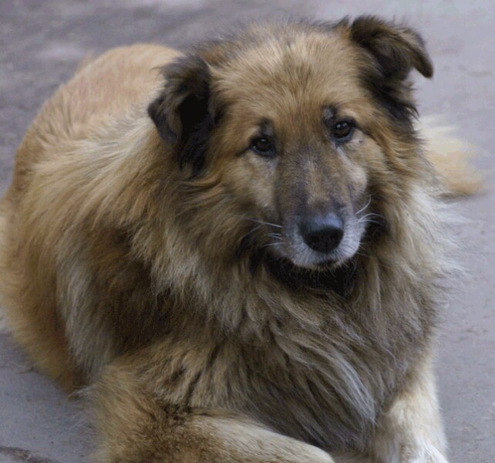
Мне нужен дом!

Slide 3
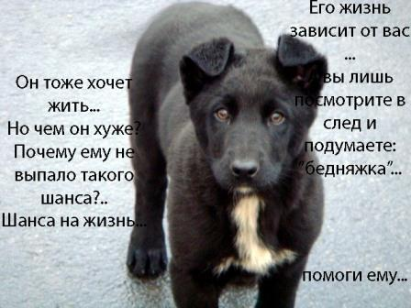
Тебе небезразлична судьба бездомных животных?

Slide 4

Тебе небезразлична судьба бездомных животных?

Slide 5
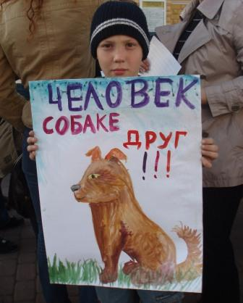
Человек собаке друг!

Slide 6

Каждому бездомному животному по любящей семье!

Slide 7
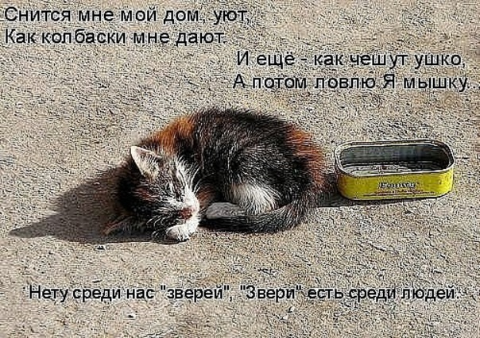
Снится мне дом…

Slide 8
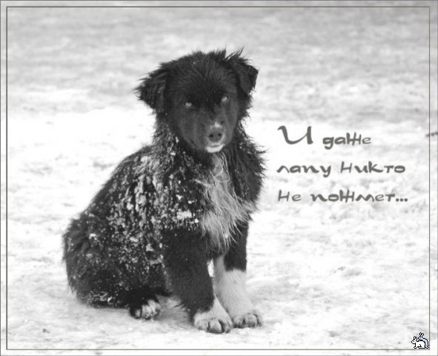
И даже лапу никто не пожмёт…

Slide 9
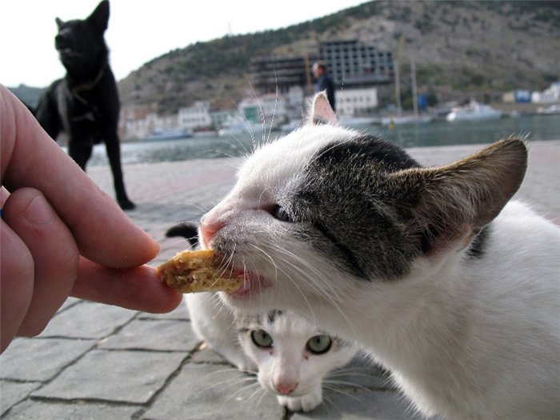
Спасём бездомных животных!

Slide 10
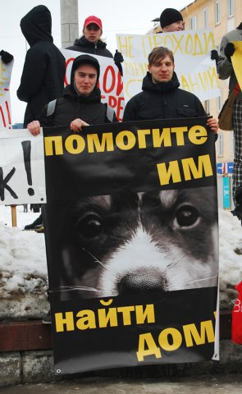
Помогите им найти свой дом!

Slide 11

У каждой собаки должен быть свой хозяин!

